Slide 1
Webinar Fælles prøve i kristendomskundskab, historie og samfundsfag
Oplæg v/ Birgitte Bækgaard og Jette Kjærgaard
Pædagogisk konsulent, Undervisningsministeriet.

Slide 2
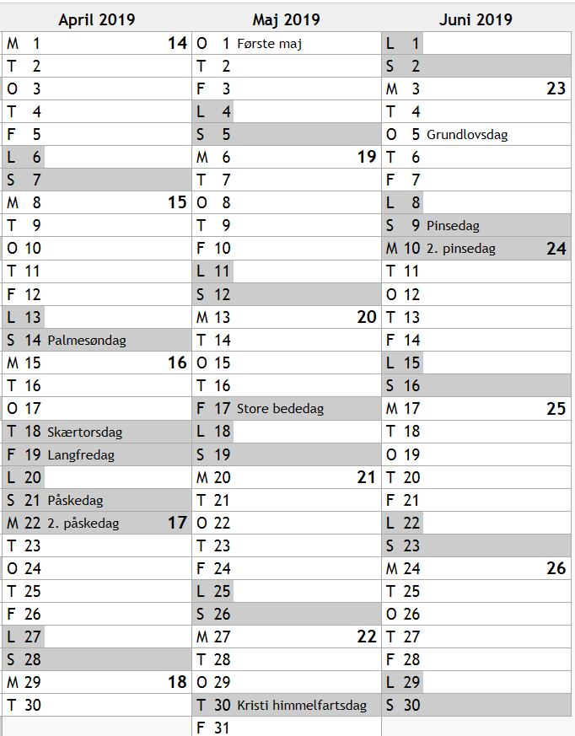
Sommerens prøver 2019
Mandag 1. april
Tidligste udtræk
6. – 14. maj
Skr. prøve-
periode
17. -20. juni
Mdl. prøver, beskikkede censorer i historie, kristendomskundskab og samfundsfag
Mandag 29. april
Skolens offentliggørelse af udtræk
Mdl. prøveperiode slut (21. juni for obligatoriske prøver og 26. juni for frivillige prøver)
Mdl. prøveperiode begynder (27. maj)
Notes:
Mandag 29. april er også seneste udtræk – 5 dage før skriftlig prøveperiode

Slide 3
Prøvens signalement
Prøven kan aflægges individuelt eller i grupper (2- 3 elever pr. gruppe) med individuel bedømmelse
Problemstilling
Relevante kilder
Produkt
Lærerstillede spørgsmål
Fremlæggelse og samtale
Ny bekendtgørelse januar 2018 (uvm.dk/fp/regler og orienteringer)
Brug af internet under prøven
Notes:
OBS Ny Bekendtgørelse i marts 2018, hvor f-v målene er vejledende, men f-v områderne obligatoriske.
Prøveformen indebærer, at eleverne op til prøveaflæggelsen (14 dage inden sendes til censor) skal udarbejde eller finde et produkt (fx et filmklip, en tredimensionel genstand, et rollespil eller en plakat) der under prøven inddrages i besvarelsen af problemstillingen.
Selve produktet indgår ikke i bedømmelsen, med anvendelsen, inddragelsen indgår i bedømmelsen – hvordan spiller produktet sammen med problemstillingen.
Prøven tilrettelægges således, at eleverne trækker et tema, der er gennemgået i undervisningen. Indenfor dette tema udarbejder eleverne en problemstilling og et produkt med vejledning i 6 – 10 lektioner fra læreren.
En problemstilling karakteriseres ved, at der skitseres et problem, som belyses igennem flere underspørgsmål og som ikke kan besvares entydigt.
Eleverne udvælger med vejledning fra læreren, relevante kilder som gerne må være kendte og gennemgået i undervisningen og som belyser problemstillingen.
Selve prøven opfattes som en samtalesituation -om - og efter --elevens faglige oplæg.
Der vurderes ud fra faglige kriterier – kan eleverne redegøre for deres synspunkter og konklusioner, - bearbejde information, være inde i fagets kompetence og videns-færdighedsområder.? Tales der klart og velformuleret med korrekt anvendelse af fagets begreber, hvordan er oplægget disponeret – er det hensigtsmæssigt struktureret og sammenhængende? Er taletiden fordelt ligeligt?
Første del af prøven: Problemstilling og produkt vægtes ligeligt med anden del : Samtale og besvarelse af de lærerstillede spørgsmål.

Slide 4
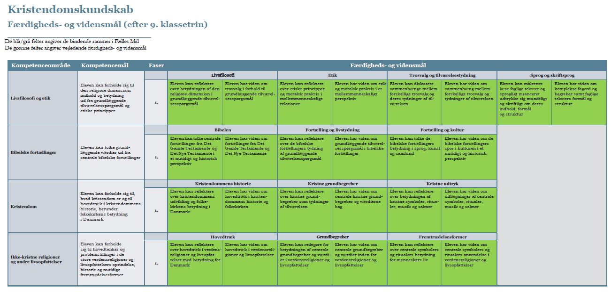

Slide 5
Opgivelser
Alsidigt sammensat stof inden for fagets kompetenceområder (FM)
Organiseret i emner/temaer med problemstillinger
Omfatter tekst og andre udtryksformer
Indeholde minimum fem eksempler på andre udtryksformer end tekst
Repræsentere stof fra både 8. og 9. klassetrin (evt. 7. kl i krist.)
Minimum fire kulturteknikker – mindst én it-baseret
Skoleledelsen skal godkende og underskrive
Notes:
Teksttyper: artikler, breve, sangtekster, myter, fortællinger, lovtekster
Andre udtryksformer: dokumentarfilm, musikvideoer, computerspil, musik, dilemmaspil
Kulturteknik – ud over læse og skrive: interviewteknik, manuskript til drama tilrettelæggelse af en kortfilm…
Eksemplet viser, at det skal være overskueligt og fungere som hjælpemiddel til eleverne
Organiser opgivelserne, så kilderne er opdelt i fællesfaglige fokusområder
Kilderne kan være både fællesfaglige og fagspecifikke
Det bør være tydeligt hvilke mål, der er undervist i.
Opgivelsernes funktion – først eleverne, derefter censor….
Opgivelser med emner/temaer med tydelige problemstillinger
Opgivelser fra undervisningen i 9. kl. (8. kl. kan inddrages)
Problemstillingerne er udarbejdet på baggrund af tydelige læringsmål med udgangspunkt i Fælles Mål
Der opgives min. 4 kulturteknikker (redskaber til erkendelse og formidling af fagligt stof )f. eks. Prezi, planche, film, rollespil) mindst én It-baseret
Der opgives et alsidigt stof indenfor fagets områder (kompetencemål/færdigheds- og vidensområder)
Tekster og andre udtryksformer (mindst 5) – både fiktion og nonfiktion (ex. novelle, sangtekst, dokumentarfilm)
Skolelederen underskriver, og har dermed det formelle ansvar for opgivelserne

Slide 6
Prøven trin-for-trin
Eleverne trækker (individuelt eller i grupper) et emne/tema fra opgivelser – tidligst 1. april/senest 5 skoledage før de skriftlige prøver, under overværelse af skolens ledelse.
Eleverne vælger delemne, udarbejder problemstilling, vælger kilder (max. 5), udarbejder produkt
Vejledning minimum 6 lektioner
Elevers selvvalgte problemstilling godkendes af lærer
Notes:
3. april – for at få tid. Velvidende at udtrækket for skolen ikke kendes endnu. Hvis bliver udtrukket, så bedre tid, hvis ikke udtrukket, så god undervisning det problemformulerende arbejde.

Slide 7
29. april: Faget er blevet udtrukket til prøveafholdelse på skolen
Læreren opgiver emner og temaer med tilhørende problemstillinger
Eleverne trækker enkeltvis eller i grupper (2-3 pers) et emne/tema
Ved lodtrækningen blandt de opgivne emner/temaer, skal alle emner være repræsenteret ligeligt, således at alle fagets kompetenceområder er repræsenteret med lige stor vægt.
Enkelte emner/temaer må således ikke være overrepræsenteret og antallet af emner/temaer skal derfor være konstant ved hver enkelt lodtrækning.
Notes:
OBS på prøvebekendtgørelsens § 21, stk. 2, hvor der står :
Stk. 2. Opgaverne til prøver med mundtlig besvarelse fordeles ved lodtrækning blandt eleverne, medmindre andet er fastsat i bilag 1 og 2. Hver elev skal kunne vælge mellem mindst fire muligheder. Ved lodtrækning skal eksaminator samt censor eller skolens leder være til stede. Udtrukne muligheder kan an- vendes op til to gange.
Opgivelser fra årsplan – gerne med inddragelse af eleverne
Må gerne trække emnet/tema før selve faget er udtrukket til prøve.
Inden eller efter faget er udtrukket, trækker eleven/gruppen, under overværelse af skolens leder, et emne/tema blandt det opgivne stof, som er det tema/emne, eleverne aflægger prøve indenfor.
Eleven/gruppen udarbejder herefter en problemstilling og et produkt, som danner grundlag for besvarelsen af problemstillingen. Arbejdet gennemføres i den sidste del af undervisningstiden og med vedledning fra læreren.

Slide 8
Elevernes arbejde i vejledningsperioden
Eleverne arbejder med deres delemne og faglige problemstilling
De skal finde kilder, som gerne må være kendte/gennemgåede og udtryk for et udvidet kildebegreb.
De skal udarbejde et produkt, som spiller sammen med belysningen af problemstillingen. Produktet udarbejdes ud over vejledningslektionerne
Delemne, problemstilling, kilder og produkt skal godkendes af læreren
Notes:
6 vejledningslektioner med faglæreren. Vejledningsforløbet kan enten foregå samlet for hele klassen eller for de enkelte grupper. Eleverne skal i denne periode have adgang til internet, bøger og andet materiale anvendt i undervisningen. Det kan være nyttigt at inddrage Pædagogisk Læringscenter på skolen i vejledningsperioden.
Det udvidede kildebegreb: I Folkeskolens historieundervisning anvendes et udvidet kildebegreb, hvor kilder forstås som spor, medier og andre udtryksformer, der kan bruges til at opnå viden om en historisk problemstilling.
Kildekritik skal være en integreret og funktionel del af arbejdet med alle emner og temaer.
Eleven skal ikke til prøven gennemgå de valgte kilder kildekritisk, men de lærerstillede spørgsmål og efterfølgende dialog kan tage et kildekritisk sigte.
Bærer elevens belysning af problemstillingen præg af kildekritisk tilgang?

Slide 9
Lærerens arbejde i vejledningsperioden
Vejleder eleverne i deres arbejde med selvvalgt problemstilling i relation til det godkendte tema/emne
Hjælper med indsamling af relevante (gerne kendte) kilder og godkender dem
Overvejer lærerstillede spørgsmål (ekstemporalt element) til elevernes problemstillinger. Spørgsmål skal pege ud i faget/opgivelserne generelt
Sikrer, at eleverne afleverer problemstilling og produkt (evt. film, foto af produkt)

Slide 10
Problemstilling
En problemstilling er først og fremmest en faglig relevant problematik, som kan belyses fra flere vinkler, og som ikke har et entydigt svar
En problemstilling kan formuleres på baggrund af undrende hv-ord (hvordan, hvorfor, hvilke, hvad)
Ex: "Velfærdsstaten: Har vi råd til at beholde vores velfærdssamfund med det forbrug, som vi har i dag?" (samfundsfag)
Ex: "Hvilken indflydelse har Kanslergadeforliget haft for den danske velfærdsstat?" (historie)
Notes:
Jeg vil nu dykke ned i enkeltedele af prøven:
Problemstilling
Kulturteknik
Produkt og dets anvendelse.

Slide 11
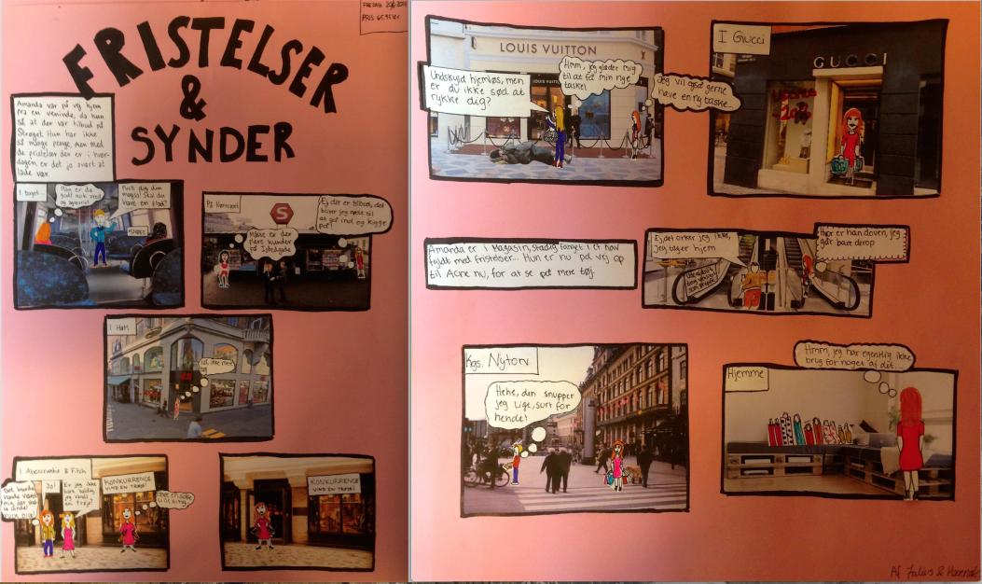
Produkt
Skal understrege faglige pointer
Bedømmes ikke isoleret
Kernespørgsmål til evt. vejledning: Hvad vil I vise/understrege med jeres produkt?
Notes:
Må også gerne være noget, man ikke selv har lavet
Ikke en ”håndværk og design prøve
P indgår som en del af grundlaget for elevernes besvarelse af problemstillingen, som det skal belyse og kvalificere!

Slide 12
Udarbejdelse af lærerstillede spørgsmål
De ekstemporale spørgsmål skal bestå af 2-3 analyserende, fortolkende eller perspektiverende spørgsmål ud fra elevernes problemstilling
Spørgsmålene skal:
sikre den faglige bredde
udfordre eleverne
inddrage områder fra opgivelser/fagets kompetenceområder
Ex:
Notes:
Tænk allerede spørgsmålene ind i vejledningen undervejs
sikre den faglige bredde i forhold til faget og det trukne emne/tema
udfordre eleverne udover deres egen undersøgelse af en faglig problemstilling
inddrage områder fra opgivelserne/fagets kompetenceområder, som eleverne ikke selv kommer ind på i deres fremlæggelse, fx nye perspektiver eller begreber.
Lærerens spørgsmål skal som udgangspunkt være indenfor elevens/gruppens lodtrukne emne/tema, men hvor det er relevant og giver mening i forhold til elevens/gruppens problemstilling kan der perspektiveres til andre opgivne emner/temaer.

Slide 13
Mellem vejledningslektioner og prøven
Elever afleverer problemstilling, kilder og produkt til læreren
Læreren udarbejder 2-3 spørgsmål
Opgivelser – fra undervisningen
Alt godkendes af ledelsen og sendes til censor
Notes:
Vær opmærksom på, at efter aflevering til censor, kan eleverne ikke ændre deres produkt eller kilder.
Eleverne skal undervejs indtænke produktet, men ikke bruge for meget tid på selve produktionen
Det er ikke produktet i sig selv, der tæller, men produktets inddragelse i besvarelsen af problemstillingen.
Men lærer skal sikre, eleven har et produkt med til prøven, da eleven ikke kan gå til prøven uden.

Slide 14
Indledende samarbejde lærer(e)/censor
Kontakt hinanden i god tid og lav aftaler om samarbejdet
Drøft erfaringer og regler, særligt prøveforløbet, uddybende spørgsmål og vurderingskriterier
Send materiale til censor senest 14 dage før prøven
Send til tiden, send evt. opgivelser tidligere
Notes:
Læs vejledningen

Slide 15
Hjælpemidler til prøven
Eleverne må medbringe alle hjælpemidler fra den daglige undervisning
Alle hjælpemidler skal så vidt muligt opbevares og medbringes lokalt på elevernes computer
Det er skolens leder, som skal afgøre, hvilke hjælpemidler eleverne må tilgå via internettet
Eleverne må ikke anvende internettet til at søge ny viden under prøven
Informer eleverne grundigt om reglerne – i god tid inden prøven
Hjælpemidler
Formål – at undgå snyd ved prøven.
Præcisering – udfoldning af prøvebekendtgørelsens bestemmelser vedrørende brug af internettet til prøven.

Slide 16
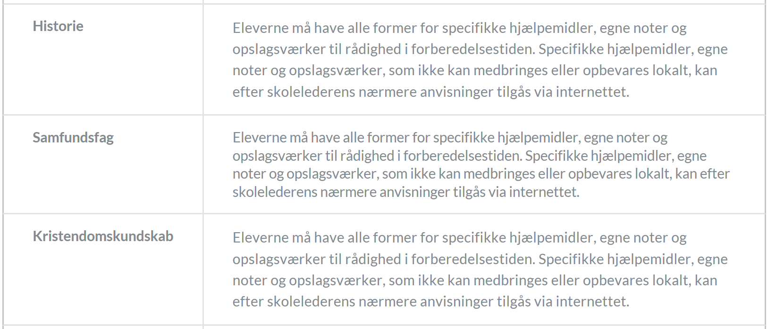
Eleverne må have alle former for specifikke hjælpemidler, egne noter og oplagsværker til rådighed i forberedelsestiden. Specifikke hjælpemider, egne noter og opslagsværker, som ikke kan medbringes eller opbevares lokalt, kan efter skolelederens nærmere anvisninger tilgås via internettet.
Eleverne må have alle former for specifikke hjælpemidler, egne noter og oplagsværker til rådighed i forberedelsestiden. Specifikke hjælpemider, egne noter og opslagsværker, som ikke kan medbringes eller opbevares lokalt, kan efter skolelederens nærmere anvisninger tilgås via internettet.
Eleverne må have alle former for specifikke hjælpemidler, egne noter og oplagsværker til rådighed i forberedelsestiden. Specifikke hjælpemider, egne noter og opslagsværker, som ikke kan medbringes eller opbevares lokalt, kan efter skolelederens nærmere anvisninger tilgås via internettet.

Slide 17
Prøven
Kort forberedelse til lærerstillede ekstemporalspørgsmål (25, 40, 55 minutter)
Prøvesituationen (25, 40, 55 minutter):
Fremlægger besvarelse af problemstilling
Besvarelse af lærerstillede spørgsmål med samtale
Votering – individuelle karakterer

Slide 18
Ved selve prøven
Eksaminationen forløber i 3 dele:
fremlæggelse af besvarelse af problemstilling med inddragelse af produkt
besvarelse af de lærerstillede spørgsmål
samtale
Kun noter fra forberedelsen
Læreren hjælper eleven med at disponere tiden
Samtalesituation efter elevernes fremlæggelse af problemstilling
Læreren og censor sikrer, at alle kommer til orde
Notes:
Enkelte talepunkter – en hjælp til, eleven ikke læser op eller hænger for meget i teksten, man kan tale ”frit”.
Dispositionen må gerne være en powerpoint i stedet for en håndskrevet disp.
Eleverne vægter det faglige stof ligeligt ift. mængde og sværhedsgrad (vejledning forud for prøven)

Slide 19
Vurdering
Faglig belysning af problemstilling med tydelige faglige områder
referencer til faglige stofområder
besvarelse af lærerstillede spørgsmål
inddragelse af produktet ift. problemstillingen (ikke produktet i sig selv)
2. Samtale om faglige problemstillinger
Notes:
Flere perspektiver

Slide 20
Historie
Eleven prøves – med udgangspunkt i en selvvalgt problemstilling – i, i hvor høj grad denne kan inddrage relevante færdigheder og viden, der demonstrerer kompetencer inden for og på tværs af kompetenceområderne: kildearbejde og historiebrug, herunder at eleven kan
– demonstrere kronologisk overblik samt gøre rede for sammenhænge mellem kontinuitet og forandring i et samfunds udvikling over tid, herunder argumentere for mulige sammenhænge mellem årsager og konsekvenser (eller virkninger) i samfundsmæssige forandringer,
– vurdere løsningsforslag på historiske problemstillinger på baggrund af analyse og fortolkning af anvendte kilder, herunder anvende faglige begreber,
– diskutere samspil mellem fortid, nutid og fremtid, herunder give udtryk for en forståelse af, at de selv, deres livsvilkår og samfund er historieskabte,
– perspektivere den valgte problemstilling til andre historiske fænomener i fortid, nutid og fremtid indenfor det opgivne stof,
– begrunde og formidle en undersøgelse af en historiefaglig problemstilling, herunder inddrage produktet understøttende.

Slide 21
Kristendomskundskab
Eleven prøves – med udgangspunkt i en selvvalgt problemstilling – i, i hvor høj grad denne kan inddrage relevante færdigheder og viden, der demonstrerer kompetencer inden for og på tværs af kompetenceområderne; livsfilosofi og etik, bibelske fortællinger, kristendom og ikke-kristne religioner og livsopfattelser, herunder at eleven kan
– forholde sig til den religiøse dimensions indhold og betydning i relation til grundlæggende tilværelsesspørgsmål og etiske principper samt belyse relationerne mellem grundlæggende værdier og centrale bibelske fortællinger,
– forholde sig til, hvad kristendom er og til hovedtræk i kristendommens historie, herunder folkekirkens betydning i Danmark samt til hovedtanker og problemstillinger i de store verdensreligioner og livsopfattelsers oprindelser, historie og nutidige fremtrædelsesformer,
– perspektivere den valgte problemstilling til andre religiøse, etiske og/ eller livfilosofiske fænomener i hverdagsliv og/ eller større sammenhæng inden for det opgivne stof,
– anvende faglige begreber,
– begrunde og formidle faglige sammenhænge og problemstillinger i forholdet mellem individ og religion samt religion og samfund, herunder inddrage produktet understøttende.

Slide 22
Samfundsfag
Eleven prøves – med udgangspunkt i en selvvalgt problemstilling – i, i hvor høj grad denne kan: inddrage relevante færdigheder og viden, der demonstrerer kompetencer inden for og på tværs af kompetence-områderne; politik, økonomi og kulturelle forhold samt samfundsfaglig metode, herunder at eleven
– kan redegøre for, analysere og tage stilling til politiske problemstillinger lokalt og globalt, økonomiske problemstillinger i forhold til egen økonomi og samfundsøkonomi, samt sociale og kulturelle sammenhænge og problemstillinger,
– anvende samfundsfaglige metoder og begreber
– perspektivere den valgte problemstilling til andre samfundsmæssige sammenhænge og problemstillinger indenfor det opgivne stof,
– begrunde og formidle en undersøgelse af en samfundsmæssig problemstilling, herunder inddrage produktet understøttende.

Slide 23
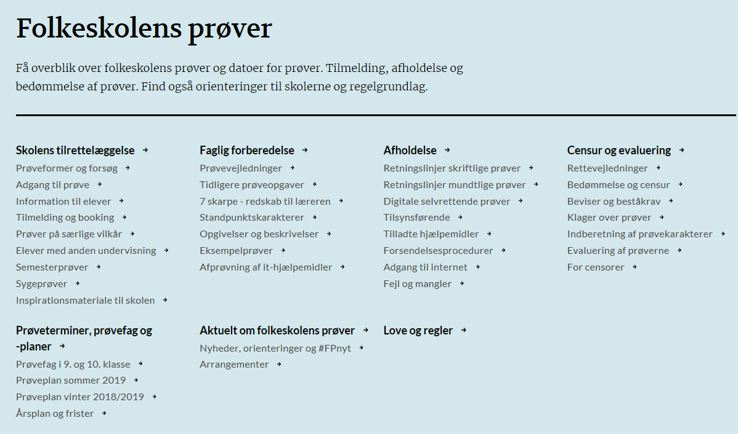

Slide 24
Links og kontaktoplysninger
Prøvebekendtgørelsen
https://www.retsinformation.dk/Forms/R0710.aspx?id=198165
Prøvevejledningen
https://www.uvm.dk/folkeskolen/folkeskolens-proever/forberedelse/proevevejledninger
Kontakt
Hum.fag@uvm.dk
fp@stukuvm.dk
Liselotte.uhrenholt@stukuvm.dk
jette.kjaergaard@stukuvm.dk
birgitte.baekgaard@stukuvm.dk

